Slide 1
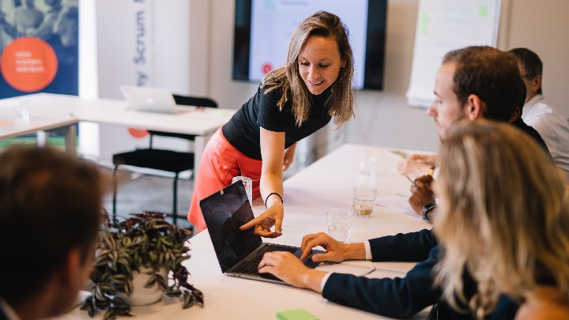



Hoe coach je als
Scrum Master / Agile Coach?
28 Maart 2025
Rob Koppenaal
Iris Kleine Schaars
Notes:
Voorstellen

Slide 2
Wat gaat er gebeuren?
Wat doet Agile Scrum Group?
Verschillende scenario’s/vragen.
  Rob vertelt vanuit de theorie
  Iris geeft een anekdote
Toneelstuk van hoogstaand niveau inclusief fancy outfits
Interactie via Zoom (Q/A of V/A voor algemene vragen) > upvoten
Speciale aanbieding aan het einde

Slide 3

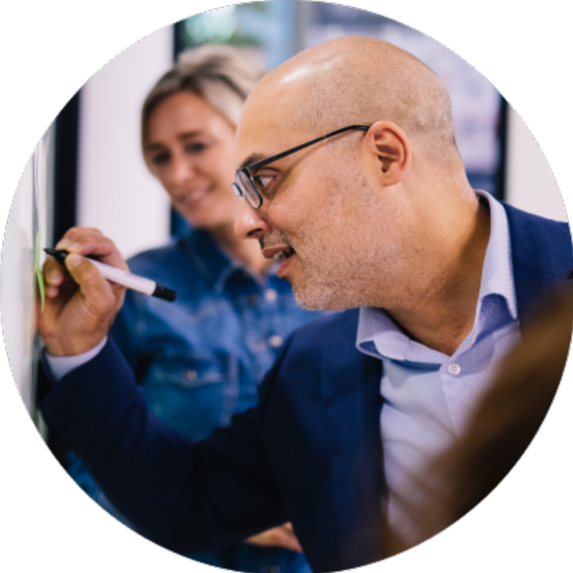


Agile Scrum Group
Missie: wij helpen teams & organisaties
slim samenwerken
Training
Consultancy
Transformatie

Slide 4
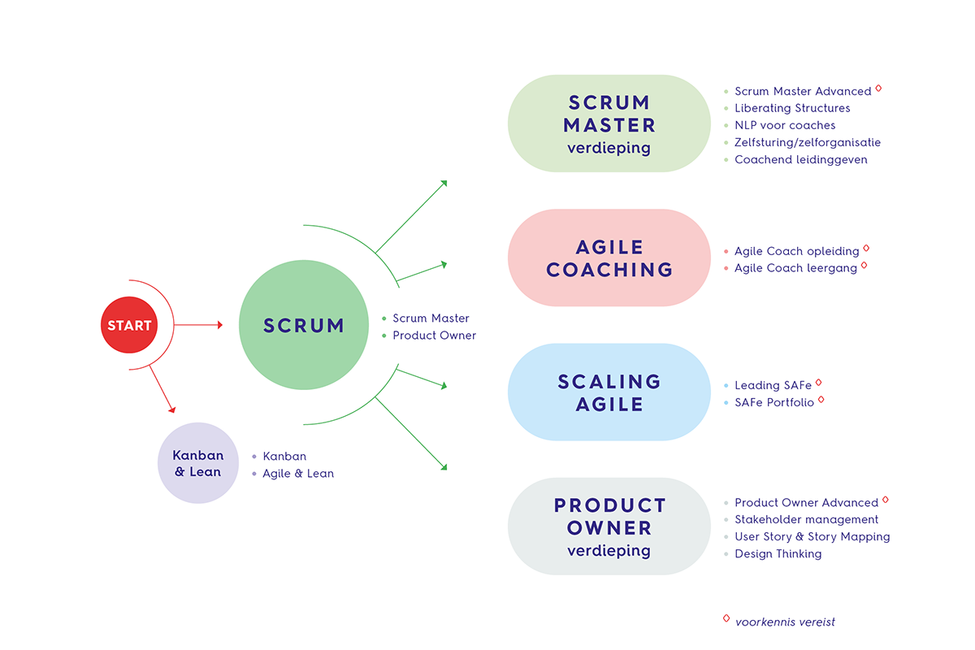
Trainingsoverzicht Agile Scrum Group

Slide 5
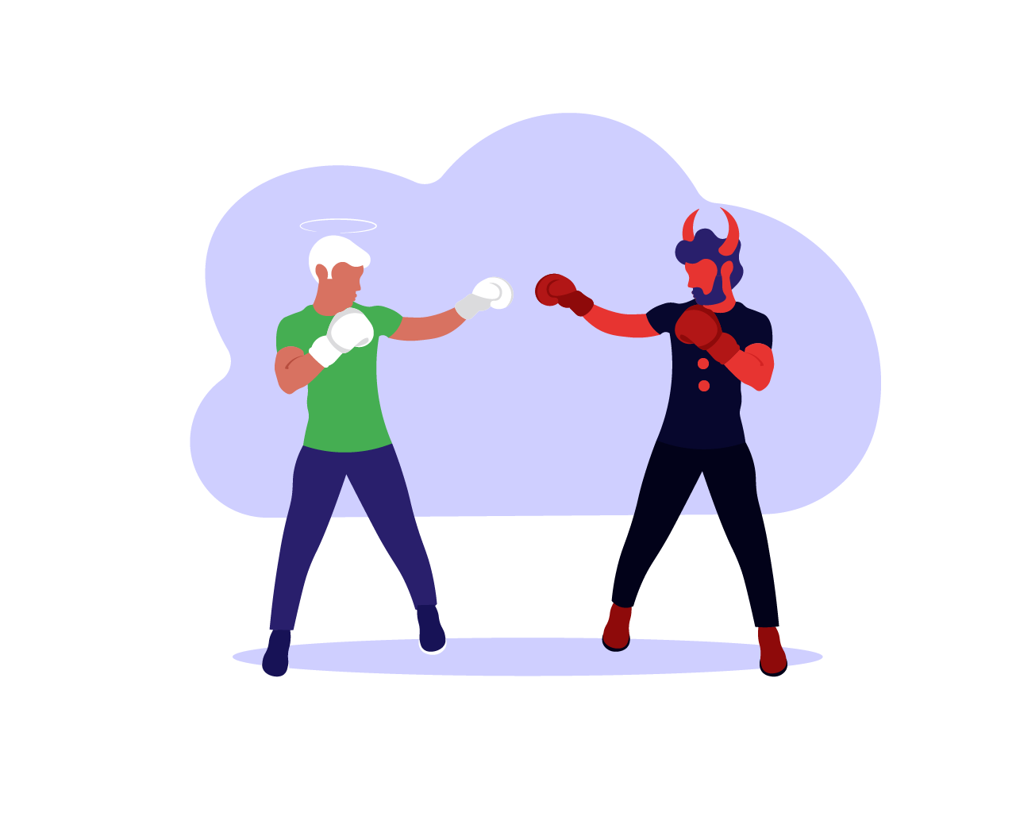
Scrum Master VS Agile Coach
Notes:
Webinar heet: hoe coach je als SM/Agile Coach?
Misschien zit je nu van: jo wat is überhaupt het verschil
Geen echt beschermde definitie
SM op team niveau, je zit in het Scrum Team of soms meerdere teams
Agile Coach is op organisatie, coacht sm/po, soms ben je ook bij de Scrum Events, maar niet elke keer. Is meer op Strategisch/organisatie niveau

Slide 6

Het belang van coaching in Scrum
Zonder coaching:
Verkeerd begrip van Scrum
Overbelasting van het team
Continu vergaderen (geen focustijd)
Bepaalde teamleden voeren altijd het woord
Samenwerking wordt niet besproken
Pas aan het einde evalueren
Notes:
Kortom: het proces verwatert als je SM en Coaches weghaalt,
Gaat ten koste van goede samenwerking, daarom is de rol zo belangrijk.
Verkeerd begrip van Scrum > eigen sausje, wat is ookalweer de kern?
Overbelasting van het team > PO die doorheen drukt of geen nee zeggen
Continu vergaderen > heel veel dingen juist niet tussendoor vergaderen maar effient tijdens de scrum meetings, en ook duidelijke actiepunten
Bepaalde teamleden voeren altijd het woord
Pas aan het einde evalueren > ipv tussendoor dus echt die agile mindset

Slide 7
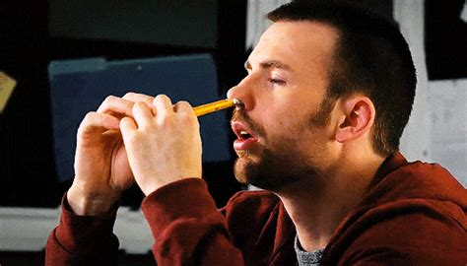
Wat is je uiteindelijke doel als Scrum Master / Agile Coach?
>>> Zet het in de chat <<<
Notes:
Jezelf overbodig maken.
Dat je er zo bij zit elke dag.

Slide 8

De juiste vragen stellen om het team te stimuleren tot dieper denken, probleemoplossing en zelfreflectie >>> video

Slide 9
Iris en Rob op het podium!
Iris heeft een probleem
Rob is Coach
Aanschouw en geef tips voor Rob in de chat.
Notes:
Rob gaat te snel naar de oplossing, Iris voelt zich niet begrepen.

Slide 10
De juiste vragen stellen om het team te stimuleren tot dieper denken, probleemoplossing en zelfreflectie
Principes:
Bedenk niet zelf de oplossing
Geen ja/nee vragen, maar open vragen
Geen goed/fout, focus op het leerproces
Mindset: “We zijn al goed, hoe kunnen we nog beter worden?”
Waarom? Waarom? Waarom?
Notes:
Vragen voor de PO:
“Welke echte waarde wordt er geleverd?”
“Waarom zouden we dit überhaupt doen?”
“Welke echte gebruiker heeft hier baat bij?”

Slide 11
Krachtige Vragen
Reflectieve vragen (helpen om gedachten te ordenen)
Wat hoor ik je zeggen? Klopt dat?
Hoe kijk je zelf naar deze situatie?
Wat heb je al geprobeerd?
Uitdagende vragen (zetten aan tot denken)
Wat zou er gebeuren als je niets doet?
Wat is het echte probleem hier?
Wat zou je doen als er geen beperkingen waren?
Oplossingsgerichte vragen (richten zich op vooruitgang)
Wat is de eerste kleine stap die je kunt zetten?
Wie of wat kan je hierbij helpen?
Wanneer weet je dat je een stap vooruit hebt gezet?
Teamgerichte vragen (stimuleren samenwerking)
Hoe kunnen we als team hier samen aan werken?
Wie heeft hier ervaring mee en kan helpen?
Wat kunnen we leren van vergelijkbare situaties?

Slide 12

Hoe kun je het team leren om zelfsturend te zijn, verantwoordelijkheid te nemen en eigenaarschap te tonen?
Notes:
Wat is zelfsturend?
- Dat je als team mag beslissen hoe je je werk doet en dat niet een manager gaat micromanigen.
Waarom is het belangrijk om zelfsturend te zijn?
- verhoogde flexibiliteit/Agile
- intrinsieke motivatie / leuker: als je zelf veel meer invloed hebt en zeggenschap kun je er meer achter staan.
- Beslissingen worden genomen door de experts
- Schaalbaarder
Maak de agenda goed zichtbaar?
Duidelijke kaders geven. Werken scrum, en dit en dit is belangrijk. Hoe we het precies doen is echt aan ons en benadruk dat!
Hoe vonden jullie deze Scrum Meeting zelf gaan?
Laat het team zelf de Daily Scrum starten?
Daarna Iris

Slide 13

Hoe coach je breder dan je team?
Notes:
Als SM/Agile Coach heb je de rol van ambassadeur
Zo wil je onder andere de managers aan boord hebben.
- Als zij niet achter Scrum staan ga je erg tegen de organisatie aan lopen.
Trainingen / Workshops (kan ook ludiek, scrum je lunch). Om uitleg te geven over scrum
Communities of Practice: SM of PO meetings
Als je met scaling frameworks werkt als SAFe heb je automatisch sm sync ala sm standups.

Slide 14
Vragen?
Zet het in de Q/A of V/A in Zoom
Hierna de speciale aanbieding voor webinar deelnemers

Slide 15
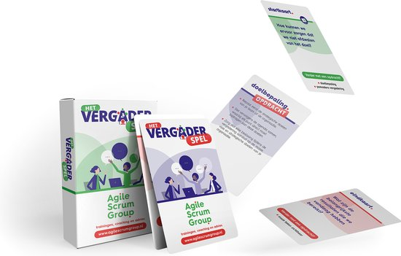
Speciale aanbieding voor webinar deelnemers
Als je binnen een week je inschrijft op een training met kortingscode: “Rob-Iris-Agile-Guru"

Slide 16
Trainingsoverzicht Agile Scrum Group

Slide 17
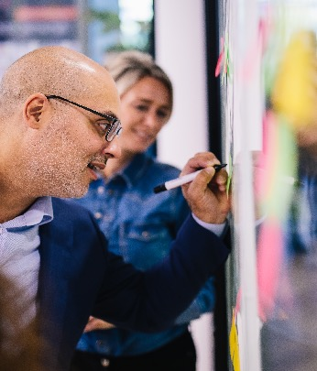

Bedankt voor jouw aanwezigheid!
Karmapunten voor invullen evaluatieformulier
Vragen?
020 - 2614 195
www.agilescrumgroup.nl
info@agilescrumgroup.nl

Slide 18
Bedankt!
En veel plezier met slimmer samen werken
https://www.linkedin.com/in/robkoppenaal/
https://www.linkedin.com/in/iriskleineschaars/
https://www.linkedin.com/company/agile-scrum-group/mycompany/

